Slide 1
T.C MİLLİ EĞİTİM BAKANLIĞI BURSA İL MİLLİ EĞİTİM MÜDÜRLÜĞÜ
“ERDEMLİ İNSAN OLMA YOLUNDA AKRAN DOSTLUĞU”
AKRAN ZORBALIĞI ÖNLEME VE MÜDAHALE PROGRAMI

Slide 2
İL KOMİSYONU (PROGRAM/PROJE EKİBİ)
BURSA İL MİLLİ EĞİTİM MÜDÜRLÜĞÜ AKRAN ZORBALIĞINI ÖNLEME VE MÜDAHALE HİZMETLERİ KOMİSYONU
ADI SOYADI | ÜNVANI
DR. AHMET ALİREİSOĞLU | İL MİLLİ EĞİTİM MÜDÜRÜ
YAVUZ BAYAR | EĞİTİM MÜFETTİŞLERİ BAŞKANI
ERDAL KAYA | İL MİLLİ EĞİTİM ÖZEL EĞİTİM VE REHBERLİK ŞUBE MÜDÜRÜ
YASİN TAHA ÇETİN | EĞİTİM MÜFETTİŞİ
MUHAMMET TAŞDELEN | EĞİTİM MÜFETTİŞİ
ELÇİN ATEŞ | RPD HİZMETLERİ İL KOORDİNATÖRÜ
YAĞMUR IŞIK | RAM PDR HİZMETLERİ BÖLÜM BAŞKANI
FATMA AYDEMİR | RAM PDR HİZMETLERİ BÖLÜM BAŞKANI
SABRİ ÇAKAR | RAM PDR HİZMETLERİ BÖLÜM BAŞKANI
FATMA TEKİNER | REHBER ÖĞRETMEN / PSİKOLOJİK DANIŞMAN
NESLİHAN KIRKTEPELİ | REHBER ÖĞRETMEN / PSİKOLOJİK DANIŞMAN
ERCAN TUNÇTAN | REHBER ÖĞRETMEN / PSİKOLOJİK DANIŞMAN
SİBEL YALÇIN AKBABA | REHBER ÖĞRETMEN / PSİKOLOJİK DANIŞMAN
MERVEHAN BÜŞRA YİĞİT | REHBER ÖĞRETMEN / PSİKOLOJİK DANIŞMAN
AYHAN IŞIK | REHBER ÖĞRETMEN / PSİKOLOJİK DANIŞMAN
FERHAT GÜRSOY | REHBER ÖĞRETMEN / PSİKOLOJİK DANIŞMAN
Tamamı gönüllü üyelerden oluşan, İl Milli Eğitim Müdürü başkanlığında kurulmuş 17 kişilik bir komisyon

Slide 3
PROGRAM OLUŞTURMA SÜRECİ
Okul rehberlik servislerine, psikososyal destek ekiplerine, rehberlik araştırma merkezlerine, ilçe müdürlüklerine ve ilgili kurumlara yansıyan akran zorbalığı vakalarındaki hızlı artış
Teknolojik gelişmeler ve sosyal medya ile zorbalığın daha kolay hale gelmesi
Toplumda doğru-yanlış kavramlarının karşılıklarının değişmesi (Zorbalık=Popülerlik,Mizah,Güç)
Zorbalıkla ilgili tüm kademelerde uygulanabilecek standart bir planı takip edebilmek

Slide 4
PROGRAMIN AMACI
TÜRKİYE YÜZYILI MAARİF MODELİNİN DOĞASINA UYGUN OLARAK;
Tüm zorbalık türleri (Fiziksel-Sözel-Sosyal-Siber) ile ilgili farkındalık oluşturmak
Eğitim-öğretim sürecinde çocukla iletişimi olan herkesi sürece dahil etmek
Zorbalık süreci ile ilgili doğru bir bakış açısı, ve ortak bir davranış biçimi geliştirmek
Zorbalığı ve sonucundaki olumsuz etkileri en aza indirecek önleme-müdahale-iyileştirici çalışmalar ile ilgili bir rota oluşturmak
Maarif modelinin hedeflediği “YETKİN VE ERDEMLİ İNSAN” profilinin oluşmasına katkı sağlamak
Hedef kitle tüm okul çalışanları, öğrenci ve veliler

Slide 5
PROGRAM UYGULAMA TAKVİMİ
2024-2025 eğitim öğretim yılı boyunca tüm okul öncesi, ilköğretim ve ortaöğretim kurumlarında uygulanması planlanmaktadır.
Uygulama takvimi ve program içerikleri İl Milli Eğitim Müdürlüğü bünyesindeki tüm kurumlarla, DYS üzerinden ve dijital ortamda (Google Drive Bağlantısı) paylaşılacaktır.

Slide 6
PROGRAM İÇERİĞİ
Öğrenci farkındalık oturumları (Psikoeğitim)
Veli sunumu
Öğretmen sunumu
EÖH harici personel bilgilendirmesi
Hak ve sorumluluklarım öğrenci sunumu/okul öncesi etkinliği
Kültürel ve sportif öğrenci etkinliği
Yardımcı kaynaklar (Kısa video, broşür)
İçeriklerin büyük bir kısmı ORGM’den alınmıştır. Ekip tarafından hazırlanan içeriklerde ise yine bakanlık kaynaklarından yararlanılmıştır.

Slide 7
AVANTAJLARI
Birden fazla sorumluluk alanına ait çıktılarının olması (RPD Hizmetleri, Psikososyal Hizmetler, Şiddeti Önleme)
Akran zorbalığı ile ilgili yapılacak çalışmalarda sorumluluğu paylaştırması
Sorumlulara görev ve sorumluluk alanları dışında kalan bir angarya oluşturmaması

Slide 8
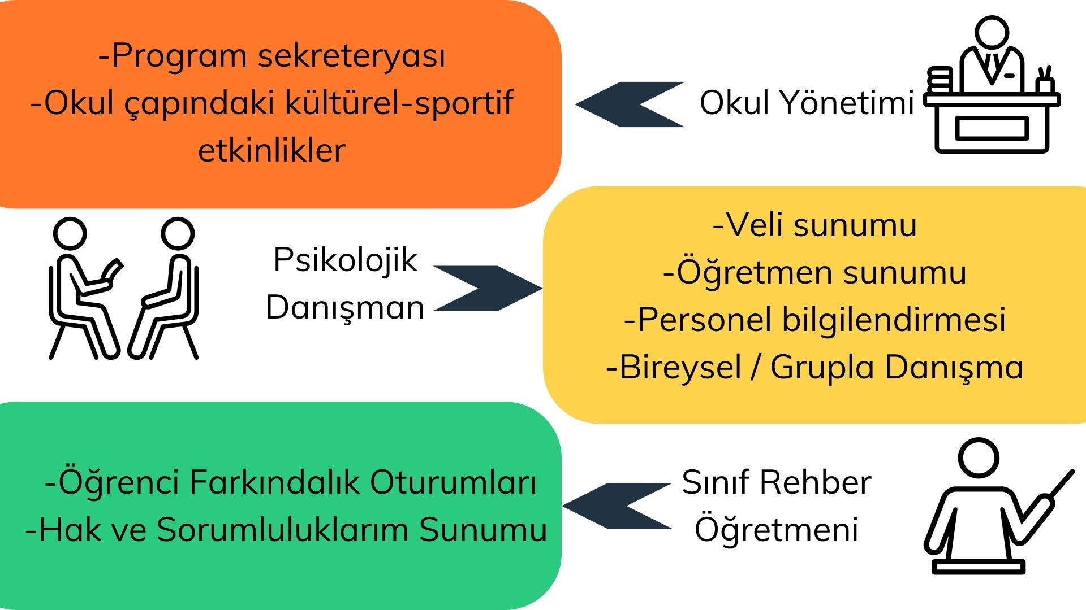
SORUMLULAR

Slide 9
DEĞERLENDİRME
İkinci dönem ve sene sonu toplantıları “Okul Akran Zorbalığı Önleme ve Müdahale Hizmetleri Komisyonu” tarafından yapılır.
Değerlendirmede
Etkinliklerle ulaşılan öğrenci, veli, öğretmen sayıları
Okul risk haritası verileri
Etkinlik değerlendirme formları
Öğrencilerden ve öğretmenlerden gelen dönütler

